Slide 1
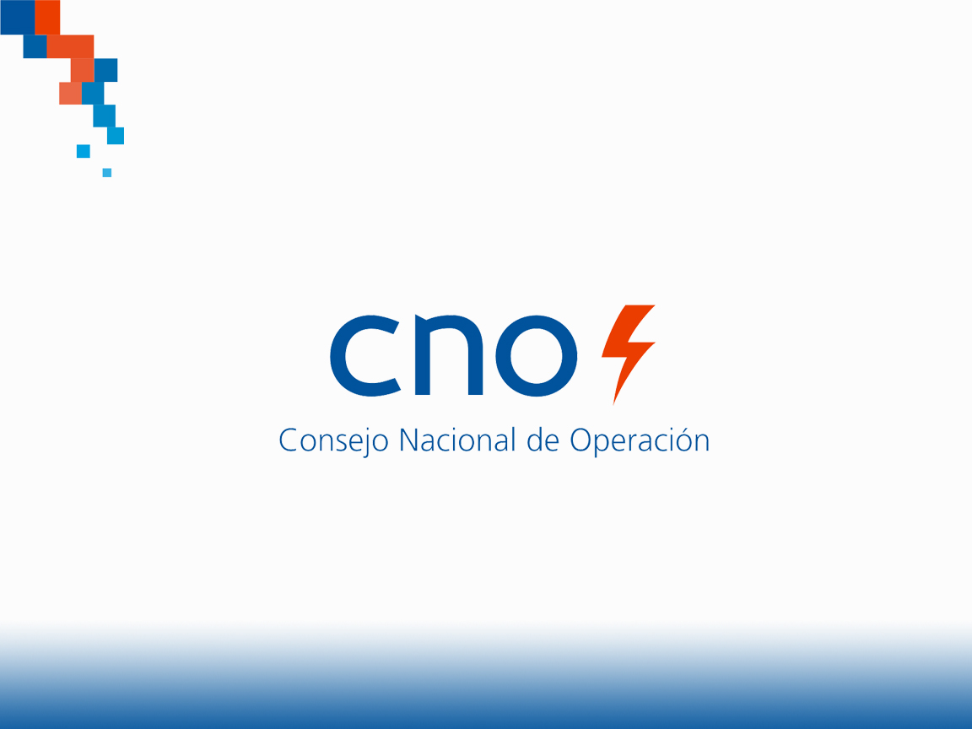

Slide 2
Indicador de seguimiento al volumen útil del SIN-SPO
Indicador:
Semanalmente se monitorea el comportamiento de esta variable y se contrasta contra tres posibles evoluciones del volumen útil agregado del SIN.
Curva de Aversión al Riesgo-CAR.
Caso “Contingencia”: Evolución del volumen útil del embalse agregado del SIN, producto de una simulación determinística con horizonte de dos años, considerando el escenario de demanda bajo (Revisión UPME Octubre 2019) y el escenario de contingencia del SURER respecto a los aportes hídricos.
Caso “Referencia”: Evolución del volumen útil del embalse agregado del SIN, producto de una simulación determinística con horizonte de dos años, considerando el escenario de demanda bajo (Revisión UPME Octubre 2019), y respecto a los aportes hídricos, el ensamble de dos hidrologías históricas, es decir, 1992-1993 para el primer año y 2015-2017 para el segundo año.

Slide 3
Indicador de seguimiento al volumen útil del SIN-SPO

Slide 4
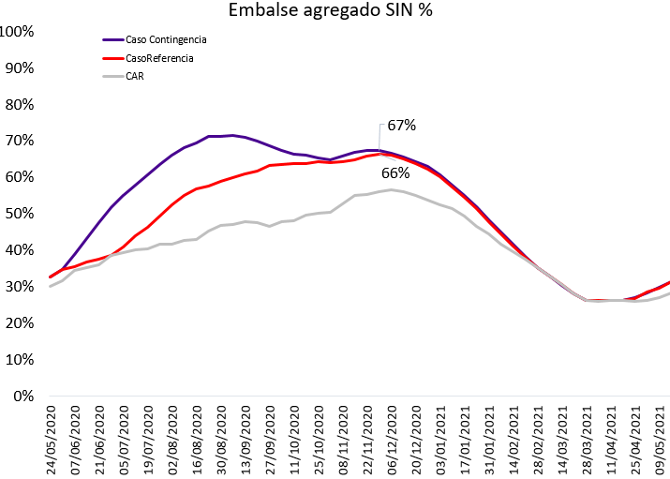
Indicador de seguimiento al volumen útil del SIN-SPO

Slide 5
Indicador de seguimiento al volumen útil del SIN-SPO
Observaciones:
Inicialmente la curvas asociadas a los casos “Contingencia” y “Referencia” no se actualizarían, a menos que la evolución de algunas variables del Sistema o la actualización de parámetros para la simulación determinística lo amerite.
El SURER estableció en su reunión 396 del 14 de mayo del año en curso, el caso contingencia como el más crítico respecto a los aportes hídricos deficitarios para el SIN, el cual puede ser sustentado bajo la metodología de análogos. Sin embargo, manifestó no contar con elementos técnicos y estadísticos para desvirtuar el escenario de “Referencia”.
El indicador planteado es sólo para seguimiento y su monitoreo es independiente del Análisis Energético y de Potencia-AE de las Resoluciones CREG 026 y 155 de 2014 (Estatuto para Situaciones de Riesgo de Desabastecimiento).

Slide 6
Indicador de seguimiento al volumen útil del SIN-SPO
Observaciones:
Tal como se definió en la reunión extraordinaria CNO 592 del 12 de mayo del 2020, es muy relevante hacer seguimiento semanal, desde el punto de vista económico de la operación, al comportamiento del mercado de electricidad junto con XM y la SSPD.

Slide 7
Indicador de seguimiento al volumen útil del SIN-SPO
¿Qué sigue?:
El CNO debe decidir el curso de acción respecto a:
A partir del seguimiento propuesto por el SPO, se debe decidir si se requiere visualizar el comportamiento de cada embalse semanalmente y contrastarlo con su participación según las simulaciones determinísticas de los casos “Contingencia” y “Referencia”.
Teniendo en cuenta que el CNO, en el marco de sus funciones, debe hacer seguimiento a las principales variables de la operación del SIN, debe establecerse cual es el escenario natural para instrumentar dicho seguimiento.

